Slide 1

Рассказы о глине
.

Slide 2
Дорогие ребята , я хочу Вас познакомить с природным материалом
глиной.
Глина ведь это не только земля и грязь под ногами, Это хороший строительный материал. Посмотрите на мои картинки и Вы поймёте , что это уникальный материал для работы.

Slide 3
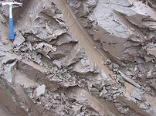
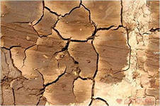
Глина в природе.

Slide 4
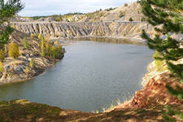
Добыча Глины

Slide 5
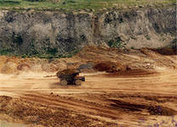
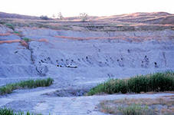
Добыча Глины

Slide 6
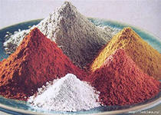
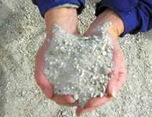
Глина в природе разных цветов.
А вот глина для медицинских целей.

Slide 7
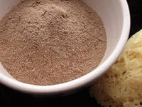
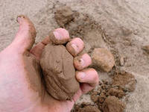
Глина
Сухая глина
Влажная глина

Slide 8
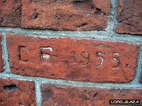
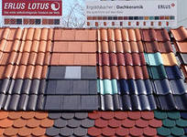
Глина для строительства.

Slide 9
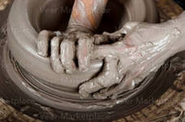
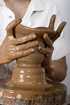
Гончарный круг.

Slide 10
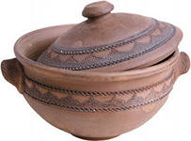
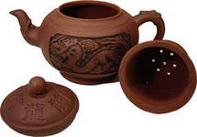
Глиняная посуда

Slide 11

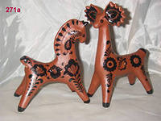
Глиняные игрушки

Slide 12

Конец

